Slide 1

La gouvernance alimentaire à l’échelle d’une agglomération : enjeux et première méthode d’approche.
L’apport du projet FRUGAL (Formes urbaines & gouvernance alimentaire)
Interrégional Rhône-Alpes / Grand Ouest
C. Darrot / L. Bodiguel / J. Noel

Slide 2
Objectifs du projet
FRUGAL ➔ Alimentation territoriale de métropoles
3 volets de recherche (VR)
  VR1 « Flux » alimentaires métropolitains
  VR2 « Acteurs et gouvernance » des processus alimentaires de la métropole
  VR3 « Formes » urbaines et gouvernance alimentaire
  VR4 « Systèmes » agricoles et alimentaires de la métropole

Slide 3
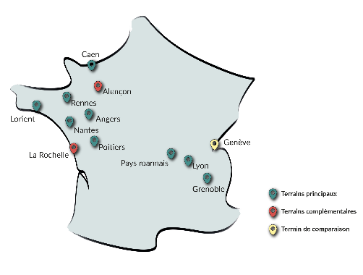
Terrains FRUGAL
Evolution récente de la classification des terrains (octobre 2016)
Aires urbaines laboratoire : Grenoble, Lyon et Roanne, Rennes, Caen et Nantes ➔ Existence de données préalables, « laboratoire » méthodologique, collecte de données exhaustives
Aires urbaines d’application : Lorient, Angers et Poitiers, Grand Genève ➔ objectif comparatif, transfert méthodologique, collecte de données aussi complètes que possibles
Aires urbaines complémentaires : Alençon et La Rochelle ➔ Objectif comparatif partiel, études thématiques ciblées

Slide 4
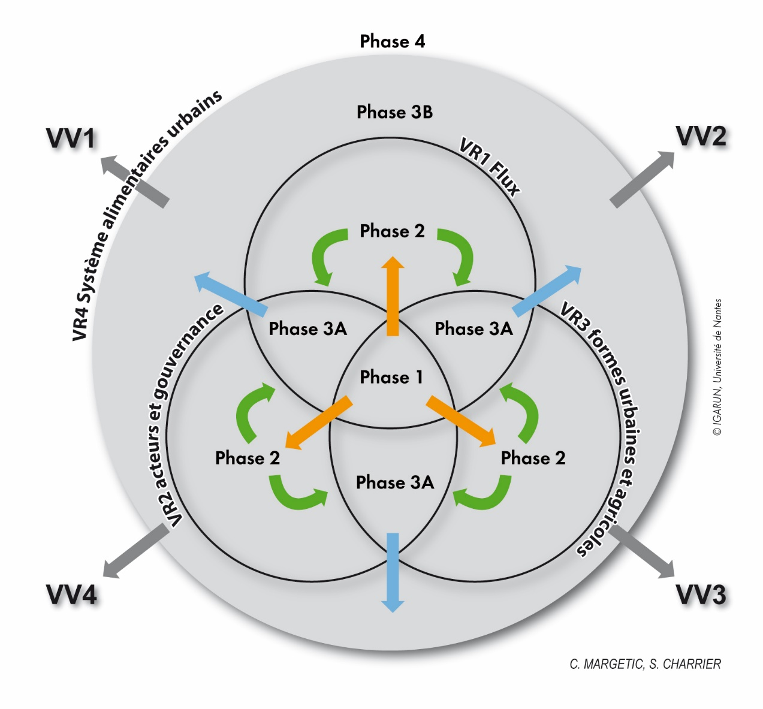
Organisation du projet

Slide 5
Gouvernance alimentaire à l’échelle d’une agglomération : enjeux et première méthode d’approche
1ere exploration méthodologique
du VR2 « Acteurs et gouvernance alimentaire »

Slide 6
Définir la gouvernance
(Theys 2002)
Ensemble des règles et des processus collectifs, formalisés ou non, par lequel les acteurs concernés participent à l’action publique
Résultat d’une négociation constante entre les multiples acteurs impliqués.
Facilite le partage de la responsabilité entre l’ensemble des acteurs impliqués, possédant chacun une certaine forme de pouvoir

Slide 7
Définir la gouvernance
INTERROGE IMPLICITEMENT LA NOTION DE
« BONNE GOUVERNANCE »
Ensemble des règles et des processus collectifs, formalisés ou non, par lequel les acteurs concernés participent à l’action publique
Résultat d’une négociation constante entre les multiples acteurs impliqués.
Facilite le partage de la responsabilité entre l’ensemble des acteurs impliqués, possédant chacun une certaine forme de pouvoir
➔ OPPOSITION
AVEC LA NOTION DE GOUVERNEMENT
AVEC LES APPROCHES TOP-DOWN

Slide 8
Acteurs de la gouvernance alimentaire
Communes
Intercommunalités
Chambres consulaires
Agriculteurs
Transformateurs et artisans
Société civile et les associations
Consommateurs
Tourisme
Secteur social.

Slide 9
Vocabulaire associé
Local
Intercommunalités
« Concertation
Implication
Mutualisation
co-construction
Expérimentation
Pérennisation »

Slide 10
Deux approches complémentaires dans le projet FRUGAL
Etudes de cas = modalité de circuit alimentaire localisés
➔ Identifier des processus
➔ Par comparaison, chercher des régularités
A l’échelle d’une agglomération
➔ Identifier les acteurs
➔ Identifier les dispositifs publics, leur émergence, leur trajectoire

Slide 11
Deux approches complémentaires dans le projet FRUGAL
Etudes de cas = modalité de circuit alimentaire localisés
➔ Identifier des processus
➔ Par comparaison, chercher des régularités
A l’échelle d’une agglomération
➔ Identifier les acteurs
➔ Identifier les dispositifs publics, leur émergence, leur trajectoire

Slide 12
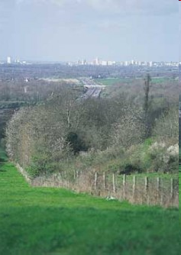
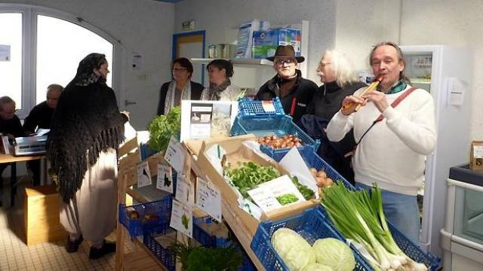
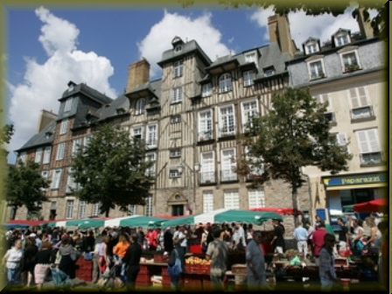
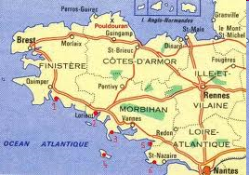
Une étude de cas dans le Pays de Rennes
Epicerie sociale de Liffré (35)
D’après le mémoire de Thomas Coutolleau
Agrocampus Ouest
Septembre 2016

Slide 13
Cadre d’analyse de la gouvernance dans le mémoire de Thomas Coutolleau

Slide 14
Cadre d’analyse de la gouvernance dans le mémoire de Thomas Coutolleau

Slide 15
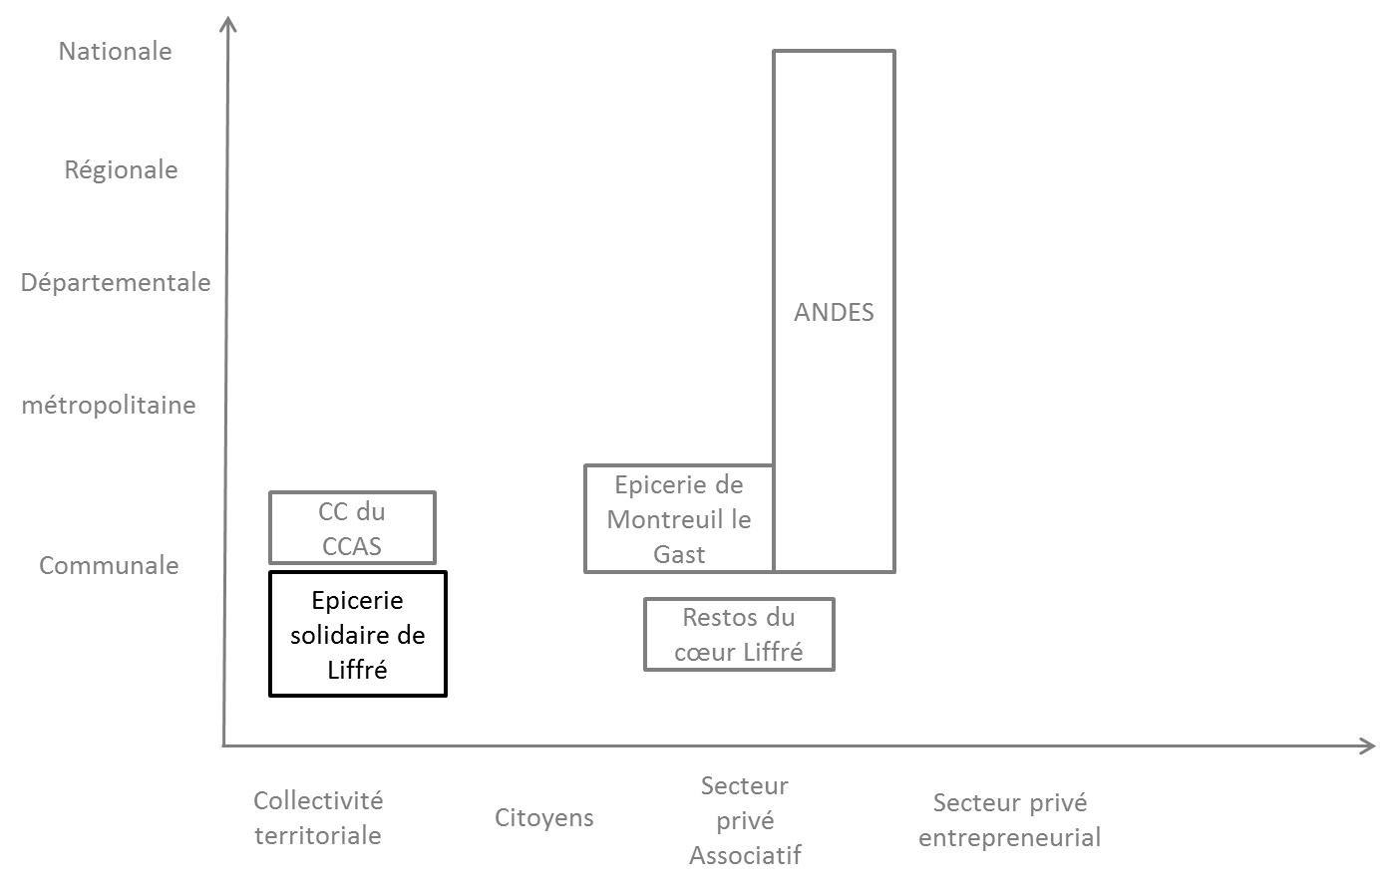
Le cas de Liffré : acteurs
Présentation et classement des acteurs :
échelle d’action
secteur d’activité
hiérarchisation

Slide 16
Focale sur les « point nodaux »
POINT NODAL
=
« espaces physiques (par exemple une table de négociation, le conseil communal, etc.) ou virtuels (par exemple une conférence par internet), où convergent divers problèmes, trajectoires d’acteurs, processus (temps et espace), et où des décisions sont prises, des accords sont conclus et des normes sociales sont élaborées » (HUFTY, 2007)

Slide 17
Focale sur les
« points nodaux »
1 - Identifier la succession des « points nodaux », étapes-clés de cristallisation d’accords jalonnant la progression du projet.
2 - Détailler les composantes de chaque point nodal :
  Acteurs
  Structuration du réseau
  Valeurs, missions, et stratégies justifiant l’engagement de chacun dans le point nodal
  Supports de construction de l’accord (leviers, actions, formes)
  Modalités de mise en œuvre de cet accord.
= Caractériser les étapes de progression d’un projet.

Slide 18
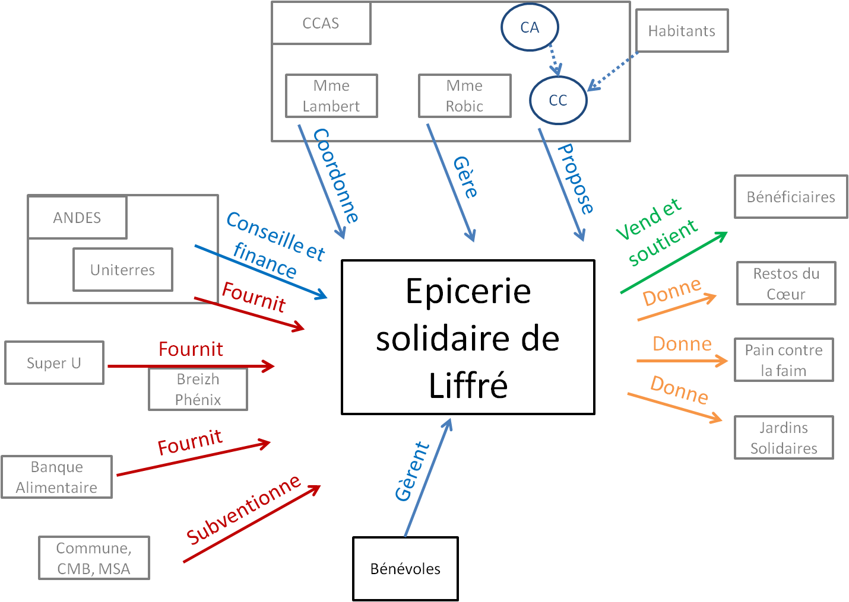
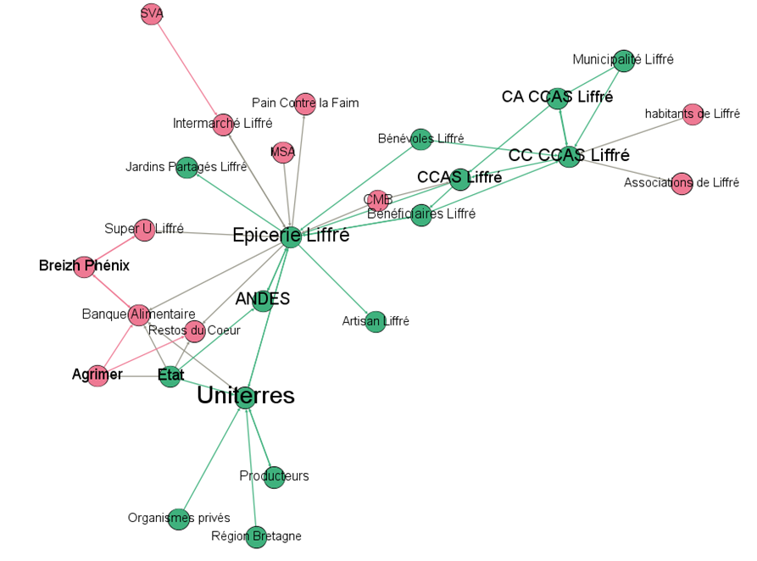

Le cas de Liffré : dispositif – points nodaux
Point nodal = point de convergence
Plusieurs points nodaux ?
Acteurs impliqués dans l’enjeu de relocalisation alimentaire

Slide 19
Le cas de Liffré : raisons et mise en oeuvre
Raisons : mise en relation des missions, valeurs, actions, contexte...
Mise en œuvre : se décrit tout au long de l’analyse

Slide 20
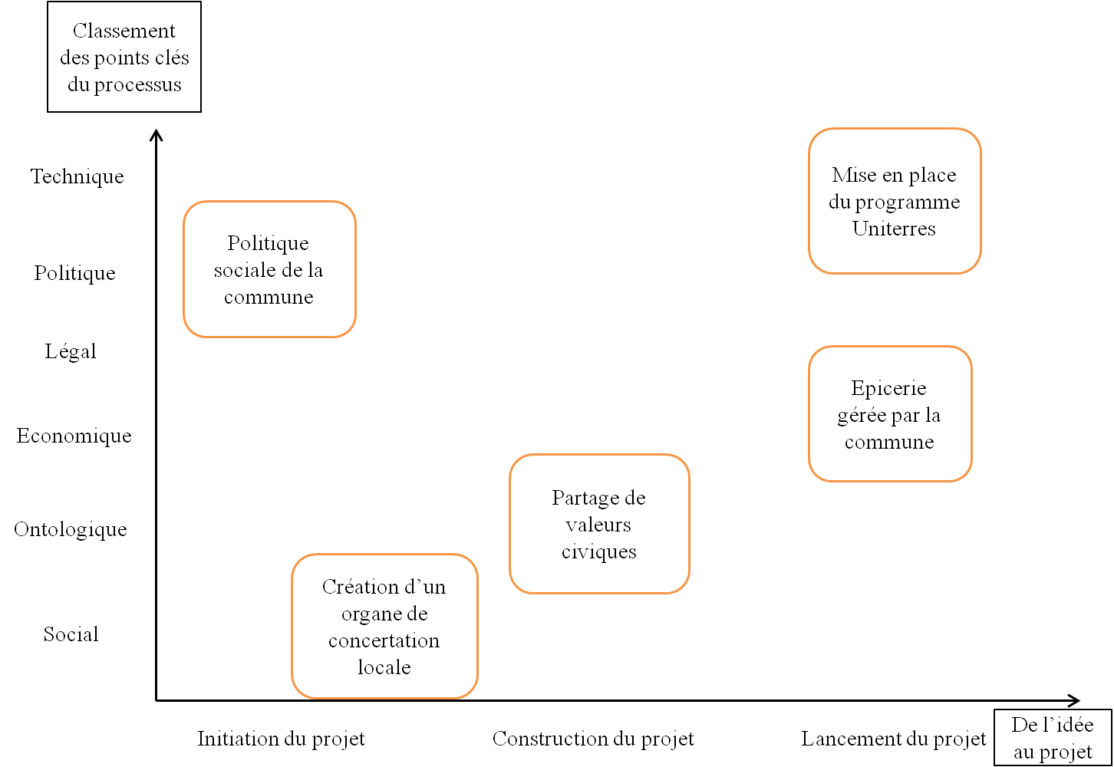
Le cas de Liffré : bilan du processus de gouvernance
Bilan:
Points clés
Acteurs associés
Freins et leviers associés

Slide 21
Etape de structuration de l’épicerie sociale
Amorce locale et informelle
Formalisation du collectif porteur
Enrôlement simultané d’acteurs « experts » extra-territoriaux et de soutiens matériels, financiers, moraux et de gestion
Stabilisation d’une architecture fonctionnelle de l’initiative articulant acteurs locaux et soutiens méta-territoriaux
L’initiative locale s’encastre plus formellement dans un programme national

Slide 22
Deux types de comparaisons possibles à partir d’une telle étude de cas
1 - Fixer le territoire comme invariant (ici le Pays de Rennes par exemple) en faisant varier les modalités
  ➔ Caractéristiques du territoire contribuant à toutes les formes de relocalisation alimentaire
  Effets de synergie interréseau
  Connaissance plus fine des caractéristiques de la gouvernance territoriale
➔ Comparaison avec un projet de plate-forme d’approvisionnement bio pour la restauration collective situé, comme Liffré, dans le Pays de Rennes (35)
Révèle des valeurs motrices différentes dans les collectifs fondateurs des deux projets.
Cependant dans les deux projets
  Amorce par des groupes de réflexion informels très liés aux acteurs publics avec une forte présence de la municipalité.
  Coordination à travers la création d’un collectif fédérant des acteurs hybride
  Les acteurs privés jouent dans les deux cas un rôle important pour l’approvisionnement alimentaire.

Slide 23
Deux types de comparaisons possibles à partir d’une telle étude de cas
2 - Fixer la modalité comme invariant (ici les initiatives de solidarité alimentaire territorialisées)
  ➔ Quelle contribution des réseaux territoriaux (forme, histoire, structuration, partenariats, valeurs…) à la réussite de ces projets ?
➔ la trajectoire de cette épicerie sociale de Liffré (35) a été comparée avec celle d’une de ses homologues à Bouguenais (44)
= Montre des étapes très semblables de mise en place des deux initiatives, renforçant le caractère général des premières observations

Slide 24
A approfondir
Etapes de recomposition des valeurs
Régulation des éléments de conflit
La forme et les conditions d’émergence d’outils de gestion
Les enjeux multiscalaires autour de la gouvernance alimentaire locale

Slide 25
A POURSUIVRE
Etudes de cas = modalité de circuit alimentaire localisés
➔ Identifier des processus
➔ Par comparaison, chercher des régularités
A l’échelle d’une agglomération
➔ Identifier les acteurs
➔ Identifier les dispositifs publics, leur émergence, leur trajectoire

